Slide 1
Módulo 1: Configuração básica do dispositivo
Material do instrutor
Switching, Routing, e Wireless Essentials v7.0 (SRWE)
Notes:
Programa Cisco Networking Academy: comutação, roteamento e Wireless Essentials v7.0 (SRWE)
Módulo 1: Configuração básica do dispositivo

Slide 2
Instructor Materials – Module 1 Planning Guide
This PowerPoint deck is divided in two parts:
Instructor Planning Guide
Information to help you become familiar with the module
Teaching aids
Instructor Class Presentation
Optional slides that you can use in the classroom
Begins on slide # 10
Note: Remove the Planning Guide from this presentation before sharing with anyone.
For additional help and resources go to the Instructor Home Page and Course Resources for this course. You also can visit the professional development site on netacad.com, the official Cisco Networking Academy Facebook page, or Instructor Only FB group.
Notes:
2

Slide 3
O que esperar neste módulo
Para facilitar a aprendizagem, os seguintes recursos dentro da GUI podem ser incluídos neste módulo:
Recurso | Descrição
Animations | Expor os alunos a novas competências e conceitos.
Vídeos | Expor os alunos a novas competências e conceitos.
Verifique seu entendimento (CYU) | Per topic online quiz to help learners gauge content understanding.
Atividades Interativas | Uma variedade de formatos para ajudar os alunos a avaliar a compreensão do conteúdo.
Verificador de sintaxe | Pequenas simulações que expõem os alunos à linha de comando da Cisco para praticar habilidades de configuração.
Atividade do PT | Atividades de simulação e modelagem projetadas para explorar, adquirir, reforçar e expandir habilidades.

Slide 4
O que esperar neste módulo (Cont.)
Para facilitar a aprendizagem, os seguintes recursos podem ser incluídos neste módulo:
Recurso | Descrição
Laboratórios práticos | Laboratórios projetados para trabalhar com equipamentos físicos.
Atividades em sala de aula | Estes são encontrados na página Recursos do instrutor. As atividades de aula são projetadas para facilitar o aprendizado, a discussão em aula e a colaboração.
Testes de módulo | Autoavaliações que integram conceitos e habilidades aprendidas ao longo da série de tópicos apresentados no módulo.
Resumo do módulo | Recapita brevemente o conteúdo do módulo.

Slide 5
Check Your Understanding
Check Your Understanding activities are designed to let students quickly determine if they understand the content and can proceed, or if they need to review.
Check Your Understanding activities do not affect student grades.
There are no separate slides for these activities in the PPT. They are listed in the notes area of the slide that appears before these activities.
Notes:
5

Slide 6
Module 1: Activities
What activities are associated with this module?
Page # | Activity Type | Activity Name | Optional?
1.1.7 | Lab | Basic Switch Configuration | Recommended
1.2.9 | Syntax Checker | Configure Switch Ports | Recommended
1.3.6 | Packet Tracer | Configure SSH | Recommended
1.4.2 | Syntax Checker | Configure Basic Router Settings | Recommended
1.4.5 | Syntax Checker | Configure Router Interfaces | Recommended
1.4.7 | Packet Tracer | Configure Router Interfaces | Recommended
1.5.7 | Syntax Checker | Filter Show Command Output | Recommended
1.5.9 | Syntax Checker | Command History Features | Recommended
Notes:
6

Slide 7
Module 1: Activities (Cont.)
What activities are associated with this module?
Page # | Activity Type | Activity Name | Optional?
1.5.10 | Packet Tracer | Verify Directly Connected Networks | Recommended
1.5.11 | Check Your Understanding | Verify Directly Connected Networks | Recommended
1.6.1 | Packet Tracer | Implement a Small Network | Recommended
1.6.2 | Lab | Configure Basic Router Settings | Recommended
Notes:
7

Slide 8
Module 1: Best Practices
Prior to teaching Module 1, the instructor should:
Review the activities and assessments for this module.
Try to include as many questions as possible to keep students engaged during classroom presentation.
Topic 1.1
Ask the students or have a class discussion
Why do you think it is important to have the ability to designate a different IOS to boot from?
Why is having the ability to remotely manage a switch so critical?
Topic 1.2
Ask the students or have a class discussion
When do you think you might see a half-duplex connection in modern networks?
Why do you think half-duplex connections are supported by modern devices and operating systems?
Notes:
8

Slide 9
Module 1: Best Practices (Cont.)
Topic 1.3
Ask the students or have a class discussion
Telnet is not secure. Why do you think it is still supported and used?
Why do you think SSH version 2 is preferred over SSH version 1?
Topic 1.4
Ask the students or have a class discussion
What is the purpose of the Message-Of-The-Day banner?
What makes a loopback interface so versatile and useful?
Topic 1.5
Ask the students or have a class discussion
What indicator do you have that an interface with an IPv6 address assigned is operational?
In what scenario might you find yourself using the history buffer?
Notes:
9

Slide 10
Módulo 1: Configuração básica do dispositivo
Switching, Routing, e Wireless Essentials v7.0 (SRWE)
Notes:
Programa Cisco Networking Academy: comutação, roteamento e Wireless Essentials v7.0 (SRWE)
Módulo 1: Configuração básica do dispositivo

Slide 11
Objetivos do módulo
Module Title: Basic Device Configuration
Module Objective: Configure devices using security best practices.
Título do Tópico | Objetivo do Tópico
Configurar um switch com definições iniciais | Configurar definições iniciais em um switch Cisco.
Configurar portas de switch | Configurar as portas do switch para atender aos requisitos de rede.
Acesso remoto seguro | Configurar o acesso seguro do gerenciamento em um switch.
Configuração básica do roteador | Definir as configurações básicas de um roteador para rotear entre duas redes diretamente conectadas, usando o CLI.
Verificar redes conectadas diretamente | Verificar a conectividade entre duas redes diretamente conectadas a um roteador.
Notes:
11
1.0 Introdução
1.0.2 What will I learn to do in this module?

Slide 12
1.1 Configure um Switch usando as Configurações Iniciais
Notes:
1- Configuração básica do dispositivo
1.1 – Ajustar um switch às configurações iniciais

Slide 13
Configure a Switch with Initial Settings Switch Boot Sequence
After a Cisco switch is powered on, it goes through the following five-step boot sequence:
Etapa 1: Primeiro, o switch carrega um programa POST (Power-On Self-Test) armazenado na ROM. POST verifica o subsistema da CPU. Ele testa a CPU, DRAM e a parte do dispositivo flash que compõe o sistema de arquivos flash.
Step 2: Next, the switch loads the boot loader software. O carregador de inicialização (boot loader) é um programa pequeno armazenado na ROM que é executada imediatamente após a conclusão bem-sucedida do POST.
Step 3: The boot loader performs low-level CPU initialization. Ele inicializa os registros da CPU, que controlam onde a memória física é mapeada, a quantidade de memória e sua velocidade.
Step 4: The boot loader initializes the flash file system on the system board.
Step 5: Finally, the boot loader locates and loads a default IOS operating system software image into memory and gives control of the switch over to the IOS.
Notes:
1 – Configuração básica do dispositivo
1.1. - Configurar um switch com configurações iniciais
1.1.1 – Switch Boot Sequence

Slide 14
Configure a Switch with Initial Settings The boot system Command
O switch tenta inicializar automaticamente usando informações na variável de ambiente BOOT. Se esta variável não estiver definida, o switch tentará carregar e executar o primeiro arquivo executável que encontrar.
O sistema operacional IOS inicializa as interfaces usando os comandos do Cisco IOS encontrados no arquivo startup-config. O arquivo startup-config é chamado config.text e está localizado em flash.
No exemplo, a variável de ambiente BOOT é definida usando o comando boot system mode de configuração global. Observe que o IOS está localizado em uma pasta distinta e o caminho da pasta é especificado. Use the command show boot to see what the current IOS boot file is set to.
Comando | Definição
boot system | O comando principal
flash: | O dispositivo de armazenamento
C2960-lanbasek9- mz.150-2.se/ | O caminho para o sistema de arquivos
C2960-lanbasek9-mz.150-2.se.bin | O nome do arquivo IOS
Notes:
1 – Configuração básica do dispositivo
1.1. - Configurar um switch com configurações iniciais
1.1.2 - The boot system Command

Slide 15

Configure a Switch with Initial Settings Switch LED Indicators
System LED (SYST): Shows whether the system is receiving power and functioning properly.
Redundant Power Supply LED (RPS): Shows the RPS status.
LED de Status da Porta (STAT):Quando verde, indica que o modo de status da porta está selecionado, que é o padrão. O status da porta pode então ser entendido pela luz associada a cada porta.
Porta Duplex LED (DUPX):Quando verde, indica que o modo duplex da porta está selecionado. Porta duplex pode então ser entendida pela luz associada a cada porta.
LED de velocidade da porta (SPEED):quando verde, indica que o modo de velocidade da porta está selecionado. A velocidade da porta pode então ser entendida pela luz associada a cada porta.
Power over Ethernet LED (PoE):Presente se o switch suportar PoE. Indica o status PoE das portas no switch.
O botão Mode é usado para mover entre os diferentes modos — STAT, DUPX, SPEED e PoE
Notes:
1 – Configuração básica do dispositivo
1.1. - Configurar um switch com configurações iniciais
1.1.3 – Indicadores de LED do switch

Slide 16
Configure a Switch with Initial Settings Switch LED Indicators (Cont.)
 | Desligado | Verde | Piscando em verde | Laranja | Piscando em laranja | Alternating Green/Amber
RPS | Desativado/Sem RPS | Pronto para RPS | RPS pronto, mas não disponível | RPS em espera ou falha | O PS interno falhou, o RPS fornece energia | N/A
PoE | Não selecionado, sem problemas | Selecionado | N/D | N/D | Não selecionado, problemas de porta presentes | N/A
Quando o modo nomeado é selecionado, a luz associada a cada porta física indica:
STAT | Sem link ou desligamento | Link Up | Atividade | Porta bloqueada evitando loop | Porta bloqueada evitando loop | Falha de link
DUPLEX | Half-duplex | Full-duplex | N/D | N/D | N/D | N/D
VELOCIDADE | 10 Mbps | 100 Mbps | 1000 Mbps | N/D | N/D | N/D
PoE | PoE desligado | PoE em | N/A | PoE desativado | PoE desligado devido a falha | PoE negado (acima do orçamento)
Notes:
1 – Configuração básica do dispositivo
1.1. - Configurar um switch com configurações iniciais
1.1.3 – Switch LED Indicators (Cont.)

Slide 17
Configure a Switch with Initial Settings Recovering from a System Crash
O carregador de inicialização fornece acesso ao switch se o sistema operacional não puder ser usado devido a arquivos de sistema ausentes ou danificados. O carregador de inicialização tem uma linha de comando que fornece acesso aos arquivos armazenados na memória flash. O carregador de inicialização pode ser acessado através de uma conexão de console, seguindo estas etapas:
Etapa 1. Conecte um PC pelo cabo do console à porta do console do switch. Configure o software de emulação de terminal para conectar-se ao comutador.
Etapa 2. Desconecte o cabo de alimentação do switch.
Etapa 3. Reconecte o cabo de alimentação ao switch e, dentro de 15 segundos, pressione e mantenha pressionado o botão Modo enquanto o LED do sistema ainda estiver piscando em verde.
Etapa 4. Continue pressionando o botão Modo até que o LED do sistema fique brevemente âmbar e verde sólido; em seguida, solte o botão Modo.
Step 5. The boot loader switch: prompt appears in the terminal emulation software on the PC.
A linha de comando boot loader aceita comandos para formatar o sistema de arquivos flash, reinstalar o software de sistema operacional e recuperá-lo no caso de senhas perdidas ou esquecidas. For example, the dir command can be used to view a list of files within a specified directory.
Notes:
1 – Configuração básica do dispositivo
1.1. - Configurar um switch com configurações iniciais
1.1.4 – Recovering from a System Crash

Slide 18
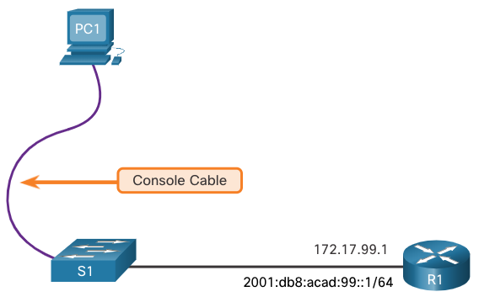
Configure a Switch with Initial Settings Switch Management Access
Para preparar um switch para acesso de gerenciamento remoto, o switch deve ser configurado com um endereço IP e uma máscara de sub-rede.
Para gerenciar o switch a partir de uma rede remota, o switch deve ser configurado com um gateway padrão. Isso é muito semelhante à configuração das informações de endereço IP em dispositivos host.
Na figura, o SVI (Switch Virtual Interface) no S1 deve receber um endereço IP. O SVI é uma interface virtual, não uma porta física no switch. Um cabo de console é usado para se conectar a um PC para que o switch possa ser configurado inicialmente.
Notes:
1 – Configuração básica do dispositivo
1.1. - Configurar um switch com configurações iniciais
1.1.5 — Acesso ao gerenciamento de switches

Slide 19
Configure a Switch with Initial Settings Switch SVI Configuration Example
Por padrão, o switch está configurado para ter seu gerenciamento controlado pela VLAN 1. Todas as portas são atribuídas à VLAN 1 por default. For security purposes, it is considered a best practice to use a VLAN other than VLAN 1 for the management VLAN,
Step 1: Configure the Management Interface: From VLAN interface configuration mode, an IPv4 address and subnet mask is applied to the management SVI of the switch.
Observação: o SVI para VLAN 99 não aparecerá como “up/up” até que a VLAN 99 seja criada e haja um dispositivo conectado a uma porta de switch associada à VLAN 99.
Observação: o switch pode precisar ser configurado para IPv6. Por exemplo, antes de configurar o endereçamento IPv6 em um Cisco Catalyst 2960 executando o IOS versão 15.0, você precisará inserir o comando de configuração global sdm preferir o padrão dual-ipv4-e-ipv6 e, em seguida, recarregar o switch.
Notes:
1 – Configuração básica do dispositivo
1.1. - Configurar um switch com configurações iniciais
1.1.6 — Exemplo de Configuração SVI do Switch

Slide 20
Configurar um switch com configurações iniciais Exemplo de configuração do switch SVI (Cont.)
Tarefa | Comandos IOS
Entre no modo de configuração global. | S1# configure terminal
Entre no modo de configuração da interface para SVI. | S1(config)# interface vlan 99
Configure o endereço IPv4 da interface de gerenciamento. | S1(config-if)# ip address 172.17.99.11 255.255.255.0
Configurar o endereço IPv6 da interface de gerenciamento | S1 (config-if) # ipv6 endereço 2001:db8:acad:99: :1/64
Ative a interface de gerenciamento. | S1(config-if)# no shutdown
Volte para o modo EXEC privilegiado. | S1(config-if)#end
Salve a configuração atual na configuração de inicialização. | S1# copy running-config startup-config
Notes:
1 – Configuração básica do dispositivo
1.1. - Configurar um switch com configurações iniciais
1.1.6 — Exemplo de Configuração SVI do Switch (Cont.)

Slide 21
Configurar um switch com configurações iniciais Exemplo de configuração do switch SVI (Cont.)
Step 2: Configure the Default Gateway
O switch deve ser configurado com um gateway padrão se for gerenciado remotamente a partir de redes que não estão diretamente conectadas.
Observação: Como, ele receberá suas informações de gateway padrão de uma mensagem de anúncio de roteador (RA), o switch não requer um gateway padrão IPv6.
Tarefa | Comandos IOS
Entre no modo de configuração global. | S1# configure terminal
Configure o gateway padrão do switch. | S1(config)# ip default-gateway 172.17.99.1
Volte para o modo EXEC privilegiado. | S1(config-if)#end
Salve a configuração atual na configuração de inicialização. | S1# copy running-config startup-config
Notes:
1 – Configuração básica do dispositivo
1.1. - Configurar um switch com configurações iniciais
1.1.6 — Exemplo de Configuração SVI do Switch (Cont.)

Slide 22
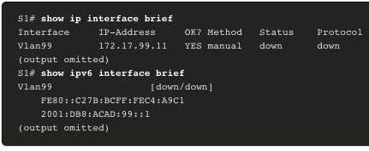
Configurar um switch com configurações iniciais Exemplo de configuração do switch SVI (Cont.)
Step 3: Verify Configuration
Os comandos show ip interface brief e show ipv6 interface brief são úteis para determinar o status das interfaces físicas e virtuais. A saída mostrada confirma que a interface VLAN 99 foi configurada com um endereço IPv4 e IPv6.
Observação: Um endereço IP aplicado ao SVI é apenas para acesso de gerenciamento remoto ao switch; isso não permite que o switch roteie pacotes da Camada 3.
Notes:
1 – Configuração básica do dispositivo
1.1. - Configurar um switch com configurações iniciais
1.1.6 — Exemplo de Configuração SVI do Switch (Cont.)

Slide 23
Configure a Switch with Initial Settings Lab – Basic Switch Configuration
Neste laboratório, você completará os seguintes objetivos:
Parte 1: Cabear a rede e verificar a configuração padrão do switch
Parte 2: Definir configurações básicas do dispositivo de rede
Parte 3: Verificar e Testar a Conectividade da Rede
Parte 4: Gerenciar a tabela de endereços MAC
Notes:
1 – Configuração básica do dispositivo
1.1. - Configurar um switch com configurações iniciais
1.1.7 – Lab – Basic Switch Configuration

Slide 24
1.2 Configure Switch Ports
Notes:
1- Configuração básica do dispositivo
1.2 – Configurar portas de switch

Slide 25
Configure Switch Ports Duplex Communication
Full-duplex communication increases bandwidth efficiency by allowing both ends of a connection to transmit and receive data simultaneously. Isso também é conhecido como comunicação bidirecional e requer microssegmentação.
Uma LAN microssegmentada é criada quando uma porta do switch tem apenas um dispositivo conectado e está operando no modo full-duplex. Não há domínio de colisão associado a uma porta de switch operando no modo full-duplex.
Ao contrário da comunicação full-duplex, a comunicação half-duplex é unidirecional. A comunicação semi-duplex cria problemas de desempenho porque os dados podem fluir em apenas uma direção por vez, geralmente resultando em colisões.
A Ethernet Gigabit e as NICs de 10 Gb requerem conexões full-duplex para operar. No modo full-duplex, o circuito de detecção de colisão na NIC está desativado. Full-duplex offers 100 percent efficiency in both directions (transmitting and receiving). Isso resulta em uma duplicação do uso potencial da largura de banda declarada.
Notes:
1 – Configuração básica do dispositivo
1.2 – Configurar portas de switch
1.2.1 – Duplex Communication

Slide 26
Configure Switch Ports Configure Switch Ports at the Physical Layer
As portas do switch podem ser configuradas manualmente com configurações de duplex e velocidade específicas. Os respectivos comandos de configuração de interface são duplex e speed .
A configuração padrão para duplex e velocidade para portas de switch nos switches Cisco Catalyst 2960 e 3560 é automática. As portas 10/100/1000 operam no modo semi-duplex ou full-duplex quando estão definidas para 10 ou 100 Mbps e operam apenas no modo full-duplex quando está definido para 1000 Mbps (1 Gbps).
A negociação automática é útil quando as configurações de velocidade e duplex do dispositivo que se conecta à porta são desconhecidas ou podem ser alteradas. Ao conectar-se a dispositivos conhecidos, como servidores, estações de trabalho dedicadas ou dispositivos de rede, uma prática recomendada é definir manualmente as configurações de velocidade e duplex.
Ao solucionar problemas de porta do switch, é importante que as configurações duplex e de velocidade sejam verificadas.
Note: Mismatched settings for the duplex mode and speed of switch ports can cause connectivity issues. Falha de negociação automática cria configurações incompatíveis.
Todas as portas de fibra óptica, como as portas 1000BASE-SX, operam apenas em uma velocidade predefinida e são sempre full-duplex
Notes:
1 – Configuração básica do dispositivo
1.2 – Configurar portas de switch
1.2.2 – Configurar portas de switch na camada física

Slide 27
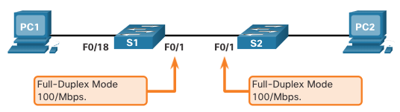
Configure Switch Ports Configure Switch Ports at the Physical Layer (Cont.)
Tarefa | Comandos IOS
Entre no modo de configuração global. | S1# configure terminal
Entre no modo de configuração da interface. | S1(config)# interface FastEthernet 0/1
Configure o duplex da interface. | S1(config-if)# duplex full
Configure a velocidade da interface. | S1(config-if)# speed 100
Volte para o modo EXEC privilegiado. | S1(config-if)#end
Salve a configuração atual na configuração de inicialização. | S1# copy running-config startup-config
Notes:
1 – Configuração básica do dispositivo
1.2 – Configurar portas de switch
1.2.2 – Configure Switch Ports at the Physical Layer (Cont.)

Slide 28
Configure Switch Ports Auto-MDIX
When automatic medium-dependent interface crossover (auto-MDIX) is enabled, the switch interface automatically detects the required cable connection type (straight-through or crossover) and configures the connection appropriately.
Ao se conectar a switches sem o recurso MDIX automático, os cabos straight-through devem ser usados para conectar a dispositivos como servidores, estações de trabalho ou roteadores. Os cabos do tipo Phillips devem ser usados para conectar a outros switches ou repetidores.
Com o MDIX automático ativado, qualquer tipo de cabo pode ser usado para conectar a outros dispositivos e a interface se ajusta automaticamente para uma comunicação bem-sucedida.
On newer Cisco switches, the mdix auto interface configuration mode command enables the feature. When using auto-MDIX on an interface, the interface speed and duplex must be set to auto so that the feature operates correctly.
Observação: O recurso Auto-MDIX é ativado por padrão nos switches Catalyst 2960 e Catalyst 3560, mas não está disponível nos switches Catalyst 2950 e Catalyst 3550 mais antigos.
Para examinar a configuração Auto-MDIX para uma interface específica, use o comando show controllers ethernet-controller com a palavra-chave phy . Para limitar a saída às linhas que fazem referência ao Auto-MDIX, use o filtro include Auto-MDIX .
Notes:
1 – Configuração básica do dispositivo
1.2 – Configurar portas de switch
1.2.3 — MDIX automático

Slide 29
Comandos de Verificação do Comutador Configurar Portas doSwitch
Tarefa | Comandos IOS
Exibir o status e a configuração da interface. | S1# show interfaces [interface-id]
Exibir a configuração atual de inicialização. | S1# show startup-config
Exibir a configuração atual em execução. | S1# show running-config
Exibir informações sobre o sistema de arquivos da memória flash. | S1# show flash
Exibir o status de hardware e software do sistema. | S1# show version
Exibe o histórico do comando digitado. | S1# show history
Exibir informações de IP sobre uma interface. | S1# show ip interface [interface-id] OU S1# show ipv6 interface [interface-id]
Exibir a tabela de endereços MAC. | S1# show mac-address-table OU S1# show mac address-table
Notes:
1 – Configuração básica do dispositivo
1.2 – Configurar portas de switch
1.2.4 – Switch Verification Commands

Slide 30
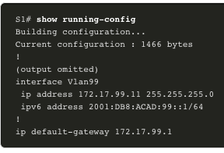
Configure Switch Ports Verify Switch Port Configuration
O comando show running-config pode ser usado para verificar se o switch foi configurado corretamente. A partir da saída abreviada da amostra em S1, algumas informações importantes são mostradas na figura:
A interface Fast Ethernet 0/18 configurada com a VLAN de gerenciamento 99
A VLAN 99 configurada com um endereço IPv4 172.17.99.11 255.255.255.0
Default gateway set to 172.17.99.1
Notes:
1 – Configuração básica do dispositivo
1.2 – Configurar portas de switch
1.2.5 – Verify Switch Port Configuration

Slide 31
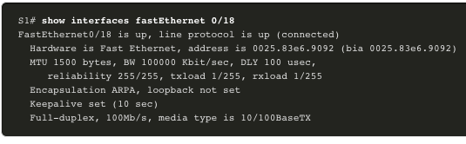
Configure Switch Ports Verify Switch Port Configuration (Cont.)
O comando show interfaces é outro comando comumente usado, que exibe informações de status e estatísticas nas interfaces de rede do switch. O comando show interfaces é freqüentemente usado ao configurar e monitorar dispositivos de rede.
A primeira linha da saída para o comando show interfaces FastEthernet 0/18 indica que a interface FastEthernet 0/18 está up/up, o que significa que está operacional. Mais abaixo, a saída mostra que o duplex está cheio e a velocidade é de 100 Mbps.
Notes:
1 – Configuração básica do dispositivo
1.2 – Configurar portas de switch
1.2.5 – Verify Switch Port Configuration (Cont.)

Slide 32

Configure Switch Ports Network Access Layer Issues
A saída do comando show interfaces é útil para detectar problemas comuns de mídia. Uma das partes mais importantes dessa saída é a exibição do status do protocolo de link de linha e dados, conforme mostrado no exemplo.
O primeiro parâmetro (FastEthernet0/18 está ativo) refere-se à camada de hardware e indica se a interface está recebendo um sinal de detecção de portadora. O segundo parâmetro (line protocol is up) se refere à camada de link de dados e indica se os protocolos keepalive da camada de link de dados estão sendo recebidos. Com base na saída do comando show interfaces , possíveis problemas podem ser corrigidos da seguinte forma:
Se a interface estiver ativa e o protocolo de linha estiver inativo, existe um problema. Pode haver uma incompatibilidade de tipo de encapsulamento, a interface na outra extremidade pode estar desativada por erro ou pode haver um problema de hardware.
Se o protocolo de linha e a interface estiverem ambos desligados, um cabo não está ligado ou existe algum outro problema de interface. Por exemplo, em uma conexão back-to-back, a outra extremidade da conexão pode estar administrativamente inativa.
Se a interface estiver administrativamente desativada, ela foi desativada manualmente (o comando shutdown foi emitido) na configuração ativa.
Notes:
1 – Configuração básica do dispositivo
1.2 – Configurar portas de switch
1.2.6 – Problemas na camada de acesso à rede

Slide 33
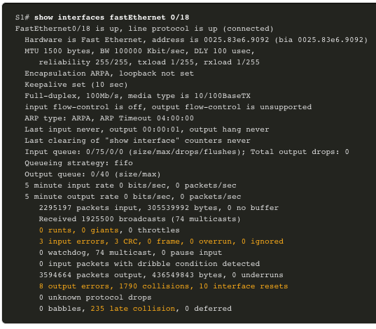
Configurar portas de switch Problemas da camada de acesso à rede (Cont.)
A saída do comando show interfaces exibe contadores e estatísticas para a interface FasteTherNet0/18, conforme mostrado aqui:
Notes:
1 – Configuração básica do dispositivo
1.2 – Configurar portas de switch
1.2.6 – Problemas na camada de acesso à rede (Continuação)

Slide 34
Configurar portas de switch Problemas da camada de acesso à rede (Cont.)
Alguns erros de mídia não são graves o suficiente para fazer com que o circuito falhe, mas causam problemas de desempenho da rede. The table explains some of these common errors which can be detected using the show interfaces command.
Tipo de erro | Descrição
Erros de input | Número total de erros. Inclui contagem de runts, giants, CRC, no buffer, frame, overrun e ignored.
Runts | Pacotes que são descartados porque são menores que o tamanho mínimo de pacote para o meio físico. Por exemplo, qualquer pacote Ethernet com menos de 64 bytes é considerado um runt.
Giants | Pacotes que são descartados porque excedem o tamanho máximo do pacote para a mídia. Por exemplo, qualquer pacote Ethernet maior que 1.518 bytes é considerado um giant.
CRC | Os erros de CRC são gerados quando o checksum calculado não é igual ao checksum recebido.
Erros de output | Soma de todos os erros que impediram a transmissão final dos datagramas a partir da interface que está sendo examinada.
Colisões | Número de mensagens retransmitidas devido a uma colisão Ethernet.
Late Collisions | A collision that occurs after 512 bits of the frame have been transmitted
Notes:
1 – Configuração básica do dispositivo
1.2 – Configurar portas de switch
1.2.6 – Problemas na camada de acesso à rede (Continuação)

Slide 35
Configurar Portas do Switch Interface Erros de Entrada e Saída
“Erros de entrada” é a soma de todos os erros em datagramas recebidos na interface que está sendo examinada. Isso inclui contagem de runts, giants, CRC, no buffer, frame, overrun e ignored. The reported input errors from the show interfaces command include the following:
Frames Runt - quadros Ethernet que são mais curtos do que o comprimento mínimo permitido de 64 bytes são chamados de runts. NICs com funcionamento inadequado normalmente são a causa de quadros runt em excesso, mas sua causa também se dá por colisões.
Giants - Ethernet frames that are larger than the maximum allowed size are called giants.
CRC errors - On Ethernet and serial interfaces, CRC errors usually indicate a media or cable error. As causas mais comuns incluem interferência elétrica, conexões soltas ou danificadas ou cabeamento incorreto. Se houver muitos erros de CRC, há muito ruído no link, e você deve verificar o cabo. Você também deve procurar as causas do ruído e eliminá-las.
Notes:
1 – Configuração básica do dispositivo
1.2 – Configurar portas de switch
1.2.7 — Erros de entrada e saída da interface

Slide 36
Configurar Portas do Switch Interface Erros de Entrada e Saída (Cont.)
“Output errors” refere-se à soma de todos os erros que impediram a transmissão final de datagramas para fora da interface que está sendo examinada. The reported output errors from the show interfaces command include the following:
Collisions - Collisions in half-duplex operations are normal. No entanto, você jamais verá colisões em uma interface configurada para a comunicação de duplex completo.
Late collisions - A late collision refers to a collision that occurs after 512 bits of the frame have been transmitted. Comprimentos excessivos de cabos são a causa mais comum de colisões tardias. Outra causa comum é a configuração incorreta de duplex.
Notes:
1 – Configuração básica do dispositivo
1.2 – Configurar portas de switch
1.2.7 — Erros de Entrada e Saída da Interface (Cont.)

Slide 37
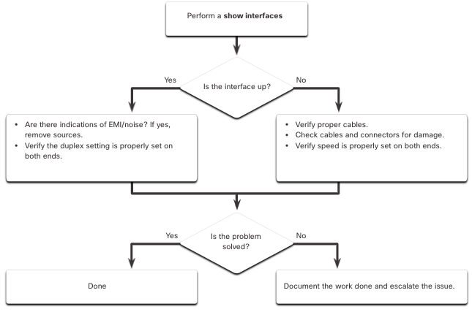
Configure Switch Ports Troubleshooting Network Access Layer Issues
Para solucionar problemas de cenários que não envolvem conexão ou conexão ruim entre um comutador e outro dispositivo, siga o processo geral mostrado na figura.
Notes:
1 – Configuração básica do dispositivo
1.2 – Configurar portas de switch
1.2.8 – Troubleshooting Network Access Layer Issues
1.2.9 — Verificador de sintaxe — Configurar portas de switch

Slide 38
1.3 Secure Remote Access
Notes:
1- Configuração básica do dispositivo
1.3 – Acesso remoto seguro

Slide 39
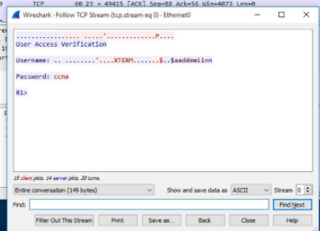
Secure Remote Access Telnet Operation
Já o Telnet usa a porta 23. It is an older protocol that uses unsecure plaintext transmission of both the login authentication (username and password) and the data transmitted between the communicating devices.
Um ator ameaçador pode monitorar pacotes usando o Wireshark. Por exemplo, na figura, o ator de ameaça capturou o nome de usuário admin e senha ccna de uma sessão Telnet.
Notes:
1 – Configuração básica do dispositivo
1.3 – Acesso remoto seguro
1.3.1 — Operação Telnet

Slide 40
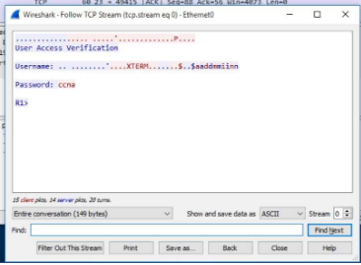
Secure Remote Access SSH Operation
Secure Shell (SSH) é um protocolo seguro que usa a porta TCP 22. Ele fornece uma conexão de gerenciamento segura (criptografada) a um dispositivo remoto. O SSH deve substituir o Telnet nas conexões de gerenciamento. O SSH fornece segurança para conexões remotas, fornecendo criptografia forte quando um dispositivo é autenticado (nome de usuário e senha) e também para os dados transmitidos entre os dispositivos que se comunicam.
The figure shows a Wireshark capture of an SSH session. O ator de ameaça pode rastrear a sessão usando o endereço IP do dispositivo administrador. No entanto, ao contrário do Telnet, com SSH o nome de usuário e senha são criptografados.
Notes:
1 – Configuração básica do dispositivo
1.3 – Acesso remoto seguro
1.3.2 – SSH Operation

Slide 41

Acesso remoto seguro Verifique se o switch suporta SSH
Para habilitar o SSH em um switch Catalyst 2960, o switch deve estar usando uma versão do software IOS, incluindo recursos e recursos criptográficos (criptografados). Use o comando show version no switch para ver qual IOS o switch está executando no momento. Um nome de arquivo IOS que inclui a combinação “k9” suporta recursos e recursos criptográficos (criptografados).
O exemplo mostra a saída do comando show version .
Notes:
1 – Configuração básica do dispositivo
1.3 – Acesso remoto seguro
1.3.3 — Verifique se o Switch suporta SSH

Slide 42
Secure Remote Access Configure SSH
Antes de configurar o SSH, o switch deve ser minimamente configurado com as definições corretas de um nome de host exclusivo e de conectividade de rede.
Etapa 1: Verificar o suporte SSH - Use o comando show ip ssh para verificar se o switch suporta SSH. Se o switch não estiver executando um IOS que ofereça suporte a recursos criptográficos, esse comando não será reconhecido.
Etapa 2: Configurar o domínio IP - Configure o nome de domínio IP da rede usando o comando ip domain-name domain-name global configuration mode.
Etapa 3: Gerar pares de chaves RSA - Gerar um par de chaves RSA habilita automaticamente o SSH. Use o comando crypto key generate rsa global configuration mode para ativar o servidor SSH no switch e gerar um par de chaves RSA.
Observação: Para excluir o par de chaves RSA, use o comando crypto key zeroize rsa global configuration mode. Depois que o par de chaves RSA é excluído, o servidor SSH é desabilitado automaticamente.
Etapa 4: Configurar autenticação de usuário - O servidor SSH pode autenticar usuários localmente ou usando um servidor de autenticação. To use the local authentication method, create a username and password pair using the username username secret password global configuration mode command.
Passo 5: Configurar as linhas vty - Habilite o protocolo SSH nas linhas vty usando o comando transport input ssh line configuration mode. Use o comando line vty global configuration mode e, em seguida, o comando login local line configuration mode para exigir autenticação local para conexões SSH do banco de dados de nome de usuário local.
Etapa 6: Ativar SSH versão 2 - Por padrão, SSH suporta ambas as versões 1 e 2. Ao suportar ambas as versões, isso é mostrado na saída show ip ssh como suportando a versão 2. Ative a versão SSH usando o comando de configuração global ip ssh versão 2.
Notes:
1 – Configuração básica do dispositivo
1.3 – Acesso remoto seguro
1.3.4 – Configure SSH

Slide 43
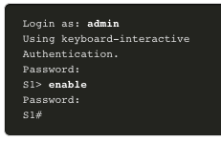
Secure Remote Access Verify SSH is Operational
Em um PC, um cliente SSH, como PuTTY, é usado para se conectar a um servidor SSH. Por exemplo, suponha que o seguinte esteja configurado:
SSH está habilitado no switch S1
Interface VLAN 99 (SVI) com endereço IPv4 172.17.99.11 no switch S1
PC1 com endereço IPv4 172.17.99.21
Usando um emulador de terminal, inicie uma conexão SSH com o endereço IPv4 SVI VLAN de S1 a partir de PC1.
Quando conectado, o usuário é solicitado a fornecer um nome de usuário e senha, conforme mostrado no exemplo. Usando a configuração do exemplo anterior, o nome de usuário admin e senha ccna são inseridos. Depois de inserir a combinação correta, o usuário é conectado via SSH à interface de linha de comando (CLI) no switch Catalyst 2960.
Notes:
1 – Configuração básica do dispositivo
1.3 – Acesso remoto seguro
1.3.5 — Verifique se o SSH está operacional

Slide 44
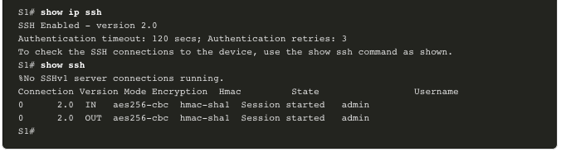
Secure Remote Access Verify SSH is Operational (Cont.)
To display the version and configuration data for SSH on the device that you configured as an SSH server, use the show ip ssh command. No exemplo, SSH versão 2 está habilitado.
Notes:
1 – Configuração básica do dispositivo
1.3 – Acesso remoto seguro
1.3.5 — Verifique se o SSH está operacional (Cont.)

Slide 45
Secure Remote Access Packet Tracer – Configure SSH
Neste Packet Tracer, você fará o seguinte:
Secure passwords
Encrypt communications
Verify SSH implementation
Notes:
1 – Configuração básica do dispositivo
1.3 – Acesso remoto seguro
1.3.6 – Packet Tracer – Configure SSH

Slide 46
1.4 Basic Router Configuration
Notes:
1- Configuração básica do dispositivo
1.4 - Configuração básica do roteador

Slide 47
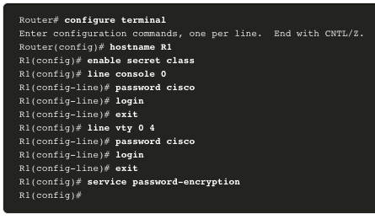
Basic Router Configuration Configure Basic Router Settings
Roteadores e switches Cisco têm muito em comum. Eles suportam um sistema operacional modal semelhante, estruturas de comando semelhantes e muitos dos mesmos comandos. Além disso, os dois dispositivos têm etapas semelhantes de configuração inicial. For example, the following configuration tasks should always be performed. Nomeie o dispositivo para distingui-lo de outros roteadores e configure senhas, conforme mostrado no exemplo.
Notes:
1 – Configuração básica do dispositivo
1.4 - Configuração básica do roteador
1.4.1 – Configure Basic Router Settings

Slide 48

Configuração Básica do Roteador Configurar Definições Básicas do Roteador (Cont.)
Configure um banner para fornecer uma notificação legal de acesso não autorizado, conforme mostrado no exemplo.
Salve as alterações em um roteador, conforme mostrado no exemplo.
Notes:
1 – Configuração básica do dispositivo
1.4 - Configuração básica do roteador
1.4.1 – Configure Basic Router Settings (Cont.)
1.4.2 — Verificador de sintaxe — Configurar configurações básicas do roteador

Slide 49
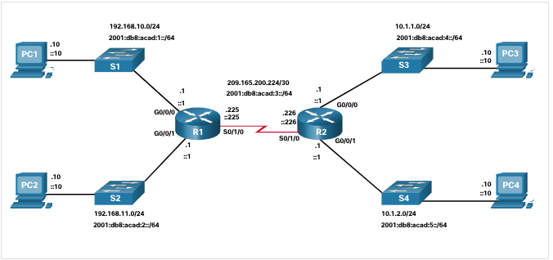
Topologia de pilhadupla daconfiguração do roteador básica
Um recurso diferenciador entre switches e roteadores é o tipo de interfaces suportadas por cada um. Por exemplo, os switches da camada 2 suportam LANs; portanto, eles têm várias portas FastEthernet ou Gigabit Ethernet. A topologia de pilha dupla na figura é usada para demonstrar a configuração das interfaces IPv4 e IPv6 do roteador.
Notes:
1 – Configuração básica do dispositivo
1.4 - Configuração básica do roteador
1.4.3 — Topologia de pilha dupla

Slide 50
Configuração básica do roteador Configurar interfaces do roteador
Os roteadores suportam LANs e WANs e podem interconectar diferentes tipos de redes; portanto, suportam muitos tipos de interfaces. Por exemplo, ISRs G2 têm uma ou duas interfaces Gigabit Ethernet integradas e slots High-Speed WAN Interface Card (HWIC) para acomodar outros tipos de interfaces de rede, incluindo serial, DSL e as interfaces do cabo.
Para estar disponível, uma interface deve estar:
Configurado com pelo menos um endereço IP - Use os comandos ip addressip-address sub-net-mask e ipv6 addressipv6-address/prefix interface configuration.
Activated - By default, LAN and WAN interfaces are not activated (shutdown). To enable an interface, it must be activated using the no shutdown command. (Isso é similar à energização na interface.) A interface também deve ser conectada a outro dispositivo (hub, switch ou outro roteador) para que a camada física esteja ativa.
Description - Optionally, the interface could also be configured with a short description of up to 240 characters. É uma boa prática configurar uma descrição em cada interface. Nas redes de produção, os benefícios das descrições de interface são percebidos rapidamente, pois são úteis na solução de problemas e na identificação de uma conexão e informações de contato de terceiros.
Notes:
1 – Configuração básica do dispositivo
1.4 - Configuração básica do roteador
1.4.4 Configurar interfaces do roteador

Slide 51
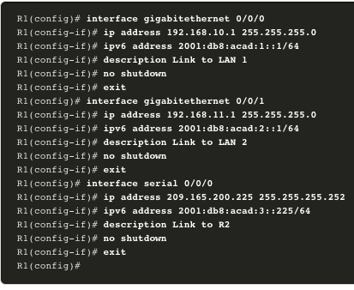
Configuração Básica doRoteadorConfigurar Interfaces do Roteador (Cont.)
O exemplo mostra a configuração para as interfaces em R1:
Notes:
1 – Configuração básica do dispositivo
1.4 - Configuração básica do roteador
1.4.4 – Configure Router Interfaces (Cont.)
1.4.5 — Verificador de sintaxe — Configurar interfaces de roteador

Slide 52
Interfaces de loopbackIPv4de configuração básica do roteador
Outra configuração comum de roteadores Cisco IOS é a ativação de uma interface de loopback.
A interface de loopback é uma interface lógica interna ao roteador. Não está atribuído a uma porta física e nunca pode ser conectado a nenhum outro dispositivo. Ela é considerada uma interface de software que é colocada automaticamente em um estado “up”, desde que o roteador esteja funcionando.
A interface de loopback é útil para testar e gerenciar um dispositivo Cisco IOS, pois assegura que pelo menos uma interface esteja sempre disponível. Por exemplo, ela pode ser usada para fins de teste, como o teste de processos de roteamento internos, com a emulação de redes atrás do roteador.
As interfaces de loopback também são comumente usadas em ambientes de laboratório para criar interfaces adicionais. Por exemplo, você pode criar várias interfaces de loopback em um roteador para simular mais redes para fins de prática de configuração e teste. O endereço IPv4 de cada interface de loopback deve ser exclusivo e não utilizado por nenhuma outra interface. Neste currículo, muitas vezes usamos uma interface de loopback para simular um link para a internet.
Permitir e atribuir um endereço de loopback é simples:
Router(config)# interface loopback number
Router(config-if)# ip address ip-address subnet-mask
Notes:
1 – Configuração básica do dispositivo
1.4 - Configuração básica do roteador
1.4.6 — Interfaces de Loopback IPv4

Slide 53
Rastreador depacotes de configuração básica do roteador — configurar interfaces de roteador
Nesta atividade do Packet Tracer, você fará o seguinte:
Configurar o endereçamento IPv4 e verificar a conectividade
Configure IPv6 addressing and verify connectivity
Notes:
1 – Configuração básica do dispositivo
1.4 - Configuração básica do roteador
1.4.7 — Tracer de Pacotes — Configurar Interfaces de Roteador

Slide 54
1.5 Verify Directly Connected Networks
Notes:
1- Configuração básica do dispositivo
1.5 - Verificar redes diretamente conectadas

Slide 55
Verificar comandos de verificação da interface de redes conectadas diretamente
There are several show commands that can be used to verify the operation and configuration of an interface.
Os seguintes comandos são especialmente úteis para identificar rapidamente o status de uma interface:
show ip interface brief and show ipv6 interface brief - These display a summary for all interfaces including the IPv4 or IPv6 address of the interface and current operational status.
show running-config interface interface-id - This displays the commands applied to the specified interface.
show ip route and show ipv6 route - These display the contents of the IPv4 or IPv6 routing table stored in RAM. In Cisco IOS 15, active interfaces should appear in the routing table with two related entries identified by the code ‘C’ (Connected) or ‘L’ (Local). In previous IOS versions, only a single entry with the code ‘C’ will appear.
Notes:
1 – Configuração básica do dispositivo
1.5 - Verificar redes diretamente conectadas
1.5.1 – Interface Verification Commands

Slide 56
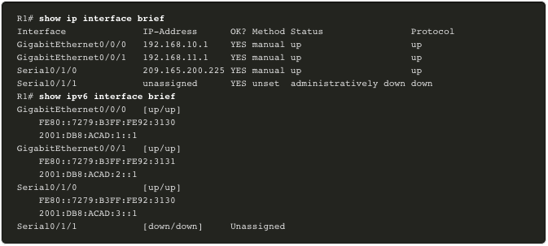
Verificar redes diretamente conectadas Verificar status da interface
A saída dos comandos show ip interface brief e show ipv6 interface brief podem ser usados para revelar rapidamente o status de todas as interfaces no roteador. Você pode verificar se as interfaces estão ativas e operacionais conforme indicado pelo Status de “up” e Protocolo de “up”, conforme mostrado no exemplo. A different output would indicate a problem with either the configuration or the cabling.
Notes:
1 – Configuração básica do dispositivo
1.5 - Verificar redes diretamente conectadas
1.5.2 – Verify Interface Status

Slide 57
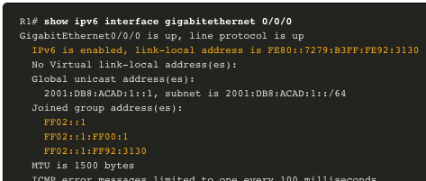
Verificar Redes Conectadas Diretamente Verificar Endereços Local e Multicast de Link IPv6
The output of the show ipv6 interface brief command displays two configured IPv6 addresses per interface. Um endereço é o endereço IPv6 unicast global que foi inserido manualmente. O outro endereço, que começa com FE80, é o endereço unicast link local para a interface. Um endereço link local será automaticamente adicionado a uma interface sempre que um endereço unicast global for atribuído. Uma interface de rede IPv6 é necessária para ter um endereço link local, mas não necessariamente um endereço unicast global.
The show ipv6 interface gigabitethernet 0/0/0 command displays the interface status and all of the IPv6 addresses belonging to the interface. Juntamente com o endereço local do link e o endereço unicast global, a saída inclui os endereços multicast atribuídos à interface, começando com o prefixo FF02, conforme mostrado no exemplo.
Notes:
1 – Configuração básica do dispositivo
1.5 - Verificar redes diretamente conectadas
1.5.3 — Verificar endereços locais e multicast de link IPv6

Slide 58
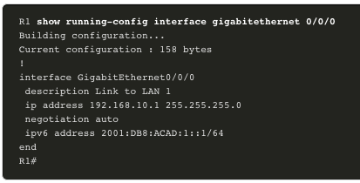
Verificar as redes conectadas diretamente verificar a configuração da interface
A saída do comando show running-config interface exibe os comandos atuais aplicados à interface especificada, conforme mostrado.
Os dois seguintes comandos são utilizados para coletar informações mais detalhadas de interface:
show interfaces- Displays interface information and packet flow count for all interfaces on the device.
show ip interface and show ipv6 interface - Displays the IPv4 and IPv6 related information for all interfaces on a router..
Notes:
1 – Configuração básica do dispositivo
1.5 - Verificar redes diretamente conectadas
1.5.4 – Verificar a configuração da Interface

Slide 59
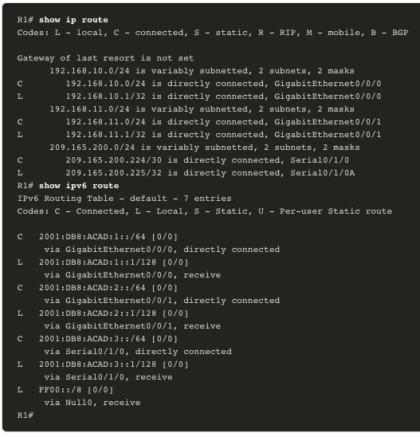
Verify Directly Connected Networks Verify Routes
A saída dos comandos show ip route e show ipv6 route revelam as três entradas de rede diretamente conectadas e as três entradas de interface de rota de host local, conforme mostrado no exemplo.
A rota do host local tem uma distância administrativa de 0. Também tem uma máscara de /32 para IPv4 e uma máscara de /128 para IPv6. A rota do host local é para rotas no roteador que possui o endereço IP. É usada para permitir que o roteador processe os pacotes destinados a esse IP.
Notes:
1 – Configuração básica do dispositivo
1.5 - Verificar redes diretamente conectadas
1.5.5 — Verificar rotas

Slide 60
Verify Directly Connected Networks Verify Routes (Cont.)
A ‘C’ next to a route within the routing table indicates that this is a directly connected network. Quando a interface do roteador é configurada com um endereço unicast global e está no estado "up / up", o prefixo IPv6 e o comprimento do prefixo são adicionados à tabela de roteamento IPv6 como uma rota conectada.
O endereço unicast global do IPv6 aplicado à interface também é instalado na tabela de roteamento como uma rota local. A rota local tem um prefixo /128. As rotas locais são usadas pela tabela de roteamento para processar, de modo eficiente, pacotes com o endereço da interface do roteador como destino.
Notes:
1 – Configuração básica do dispositivo
1.5 - Verificar redes diretamente conectadas
1.5.5 — Verificar rotas (Cont.)

Slide 61
Verify Directly Connected Networks Filter Show Command Output
Por padrão, os comandos que geram várias telas de saída são pausados após 24 linhas. No final da saída pausada, o texto --More-- é exibido. Pressione Enter para exibir a próxima linha e pressionar a barra de espaço exibe o próximo conjunto de linhas. Use o comando terminal length para especificar o número de linhas a serem exibidas. Um valor de 0 (zero) impede o roteador de pausar entre as telas de saída.
Outro recurso muito útil que melhora a experiência do usuário na CLI é a filtragem da exibição da saída. Os comandos de filtragem podem ser usados para exibir seções específicas de saída. Para ativar o comando de filtragem, insira o caracter(|) depois do comando show e, em seguida, insira um parâmetro de filtragem e uma expressão de filtragem.
Existem quatro parâmetros de filtragem que podem ser configurados após o pipe:
section - Mostra a seção inteira que começa com a expressão de filtragem.
include - Inclui todas as linhas de saída que correspondem à expressão de filtragem.
exclude - Exclui todas as linhas de saída que correspondem à expressão de filtragem.
begin - Mostra todas as linhas de saída de um certo ponto, começando com a linha que corresponde à expressão de filtragem
Notes:
1 – Configuração básica do dispositivo
1.5 - Verificar redes diretamente conectadas
1.5.6 – Filtrar a saída do comando show
1.5.7 — Verificador de Sintaxe — Saída do Comando Mostrar Filtro

Slide 62
Verificar redes diretamente conectadas Recurso Histórico de Comandos
O recurso de histórico de comandos é útil porque armazena temporariamente a lista de comandos executados a serem recuperados.
Para recuperar comandos no buffer do histórico, pressione Ctrl+P ou a tecla Seta para Cima . A saída do comando começa com o comando mais recente. Repita a sequência de teclas para lembrar dos comandos mais antigos sucessivamente. Para retornar aos comandos mais recentes no buffer do histórico, pressione Ctrl+N ou a tecla Seta para Baixo . Repita a sequência de teclas para lembrar dos comandos mais recentes sucessivamente.
Por padrão, o histórico de comandos está ativo e o sistema registra as últimas 10 linhas de comando no seu buffer de histórico. Use o comando EXEC privilegiado show history para exibir o conteúdo do buffer.
Também é prático aumentar o número de linhas de comando que o buffer de histórico registra durante a sessão do terminal atual apenas. Use o comando do usuário EXEC terminal history size para aumentar ou diminuir o tamanho do buffer.
Notes:
1 – Configuração básica do dispositivo
1.5 - Verificar redes diretamente conectadas
1.5.8 – Recurso de histórico de comandos
1.5.9 — Verificador de sintaxe — Recursos do histórico de comandos

Slide 63
Verificar orastreador depacotes de redes conectadas diretamente — verificar redes conectadas diretamente
Nesta atividade do Packet Tracer, você atingirá os seguintes objetivos:
Verifique redes IPv4 conectadas diretamente
Verifique redes IPv6 conectadas diretamente
Solucionar problemas de conectividade
Notes:
1 – Configuração básica do dispositivo
1.5 - Verificar redes diretamente conectadas
1.5.10 – Packet Tracer – Verificar redes diretamente conectadas
1.5.11 - Verifique o seu entendimento — Verifique as redes conectadas diretamente

Slide 64
1.6 - Módulo Prática e Quiz
Notes:
1- Configuração básica do dispositivo
1.5 - Verificar redes diretamente conectadas

Slide 65
Prática de Módulo eTracer dePacotes de Quiz — Implementar uma Rede Pequena
Nesta atividade do Packet Tracer, você fará o seguinte:
Crie uma topologia de rede
Configurar dispositivos e verificar conectividade
Notes:
1 – Configuração básica do dispositivo
1.6 - Módulo Prática e Quiz
1.6.1 — Tracer de Pacotes — Implementar uma Rede Pequena

Slide 66
Prática de Módulo e Laboratório de Questionários — Configurar Definições Básicas do Roteador
Neste laboratório, você completará os seguintes objetivos:
Configurar a topologia e inicializar dispositivos
Equipamento de cabo para corresponder à topologia de rede
Inicialize e reinicie o roteador e o switch
Configurar dispositivos e verificar conectividade
Atribua informações estáticas de IPv4 e IPv6 à interface do PC
Definir configurações básicas do roteador
Configure o roteador para SSH
Verifique a conectividade de rede
Notes:
1 – Configuração básica do dispositivo
1.6 - Módulo Prática e Quiz
1.6.2 – Lab – Definir configurações básicas do roteador

Slide 67
Module Practice and Quiz What Did I Learn In This Module?
Depois que um switch Cisco é ligado, ele passa por uma sequência de inicialização em cinco etapas.
A variável de ambiente BOOT é definida usando o comando de modo de configuração global do sistema de inicialização.
Use os LEDs do switch para monitorar a atividade e o desempenho do switch: SYST, RPS, STAT, DUPX, SPEED e PoE.
O carregador de inicialização fornece acesso ao switch se o sistema operacional não puder ser usado devido a arquivos de sistema ausentes ou danificados.
Para preparar um switch para acesso de gerenciamento remoto, o switch deve ser configurado com um endereço IP e uma máscara de sub-rede.
Para gerenciar o switch a partir de uma rede remota, o switch deve ser configurado com um gateway padrão.
A comunicação full-duplex aumenta a largura de banda efetiva, permitindo que ambas as extremidades de uma conexão transmitam e recebam dados simultaneamente.
As portas do switch podem ser configuradas manualmente com configurações de duplex e velocidade específicas.
Use a negociação automática quando as configurações de velocidade e duplex do dispositivo que se conecta à porta forem desconhecidas ou podem ser alteradas.
Quando o auto-MDIX está ativado, a interface detecta automaticamente o tipo de conexão de cabo necessário (direto ou cruzado) e configura a conexão adequadamente.
Notes:
1 – Configuração básica do dispositivo
1.6 - Módulo Prática e Quiz
1.6.3 - O que aprendi neste módulo?
1.6.4 - Teste do módulo - Configuração básica do dispositivo

Slide 68
Módulo Prática e Quiz O que aprendi neste módulo? (continuação)
Existem vários comandos show a serem usados ao verificar as configurações do switch.
O Telnet (usando a porta TCP 23) é um protocolo mais antigo que utiliza transmissão de texto sem segurança da autenticação de login (nome de usuário e senha) e dos dados transmitidos entre os dispositivos de comunicação.
SSH (using TCP port 22) provides security for remote connections by providing strong encryption when a device is authenticated (username and password) and also for the transmitted data between the communicating devices.
Um nome de arquivo IOS que inclui a combinação “k9” suporta recursos e recursos criptográficos.
Para configurar o SSH, você deve verificar se o switch o suporta, configurar o domínio IP, gerar pares de chaves RSA, configurar a autenticação de uso, configurar as linhas VTY e habilitar o SSH versão 2.
Para verificar se o SSH está operacional, use o comando show ip ssh para exibir os dados de versão e configuração do SSH no dispositivo.
As seguintes tarefas de configuração inicial devem sempre ser executadas: nomeie o dispositivo para distingui-lo de outros roteadores e configure senhas, configure um banner para fornecer notificação legal de acesso não autorizado e salve as alterações em um roteador.
Notes:
1 – Configuração básica do dispositivo
1.6 - Módulo Prática e Quiz
1.6.3 - O que aprendi neste módulo? (continuação)

Slide 69
Módulo Prática e Quiz O que aprendi neste módulo? (continuação)
Um recurso diferenciador entre switches e roteadores é o tipo de interfaces suportadas por cada um.
Os roteadores suportam LANs e WANs e podem interconectar diferentes tipos de redes; portanto, suportam muitos tipos de interfaces.
A interface de loopback IPv4 é uma interface lógica interna ao roteador. Não está atribuído a uma porta física e nunca pode ser conectado a nenhum outro dispositivo.
Use os seguintes comandos para identificar rapidamente o status de uma interface:
show ip interface brief e show ipv6 interface brief para ver o resumo de todas as interfaces (endereços IPv4 e IPv6 e status operacional),
show running-config interface interface-idpara ver os comandos aplicados a uma interface especificada, e
show ip route e show ipv6 route para ver o conteúdo da tabela de roteamento IPv4 ou IPv6 armazenada na RAM.
Filtrar a saída do comando show usando o caractere pipe (|). Use expressões de filtro: seção, include, exclude e begin.
Por padrão, o histórico de comandos está ativado e o sistema captura as últimas 10 linhas de comando em seu buffer de histórico.
Use o comando EXEC privilegiado show history para exibir o conteúdo do buffer.
Notes:
1 – Configuração básica do dispositivo
1.6 - Módulo Prática e Quiz
1.6.3 - O que aprendi neste módulo? (continuação)
1.6.4 - Teste do módulo - Configuração básica do dispositivo

Slide 70
Module 1: Basic Device Configuration New Terms and Commands
boot system flash
Power over Ethernet (PoE)
duplex
speed
auto-mdix
show controllers ethernet controller X
phy
show flash
show history
show ip ssh
ip ssh version 2
Loopback Interface
interface loopback x
include
exclude
section
show history
terminal history size

